Slide 1
热力学与统计物理导论
多元系的复相平衡和化学平衡
http://202.116.85.202/lesson/StatisticalThermalPhysics

Slide 2
多元系的复相平衡和化学平衡
多元系的热力学函数和热力学方程
多元系的复相平衡条件
吉布斯相律
二元系相图举例*
化学平衡条件*
混合理想气体的性质*
理想气体的化学平衡*
热力学第三定律
  √

Slide 3

多元系的热力学函数……(1/3)
什么是多元系
  多元系：含有两种或两种以上化学成分的系统，例
    三元系：氧气、一氧化碳和二氧化碳的混合气体；二元系：盐的水溶液，金和银的合金
    复相系：系统有多个相；均匀系：系统是单相的或复相系中的一个相
  多元系中的变化：相变→复相平衡；化学变化→化学平衡
多元均匀系
  符号设定：共k个组元，质量分别为m₁,…,m_{k}，物质的量分别为n₁,…,n_{k}；以T,p,n₁,…,n_{k}为状态参量
  齐次函数的欧勒定理：如果函数 f(x₁,…,x_{k}) 满足关系
  f(λx₁,…,λx_{k}) =λ^{m} f(x₁,…,x_{k})
  则称函数 f 为 x₁,…,x_{k} 的 m 次齐次函数。对λ求导并λ=1
  √

Slide 4
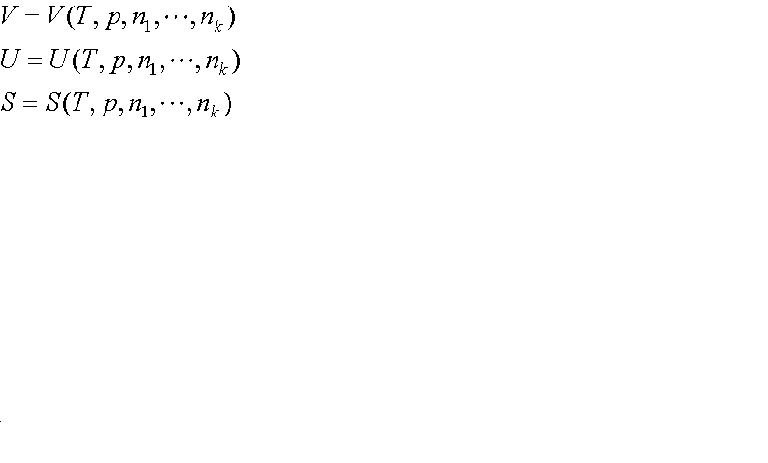
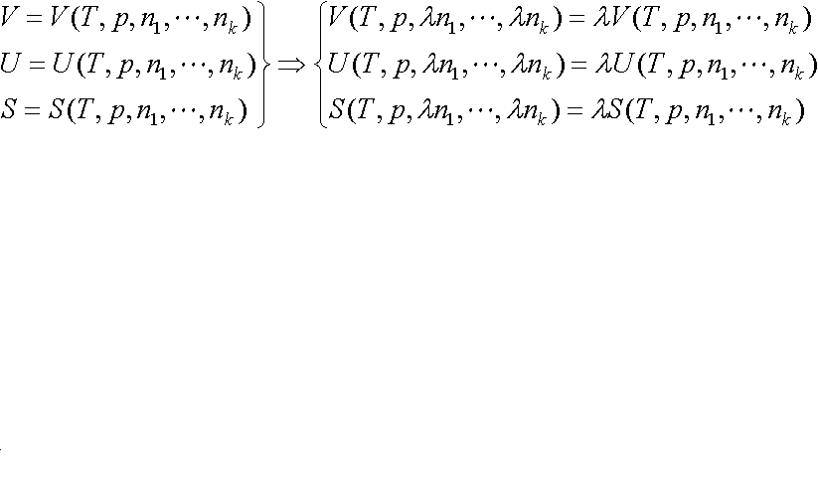
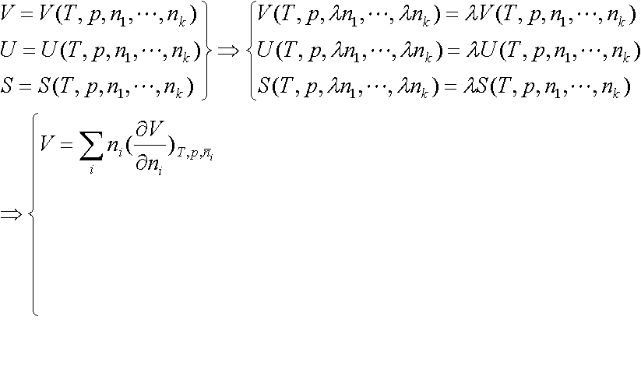
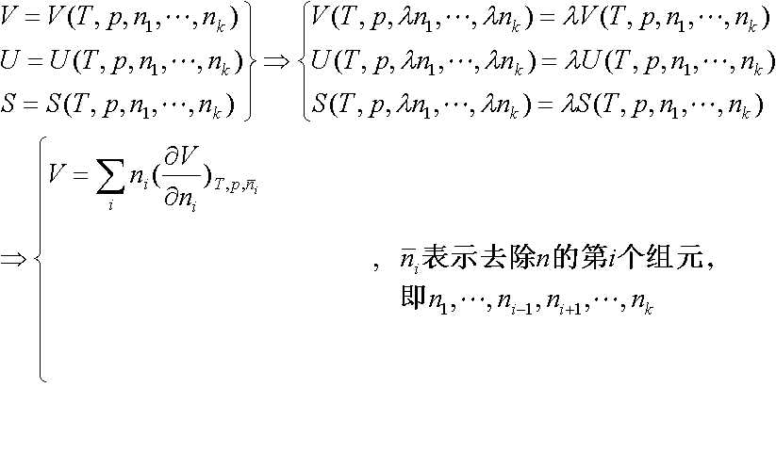
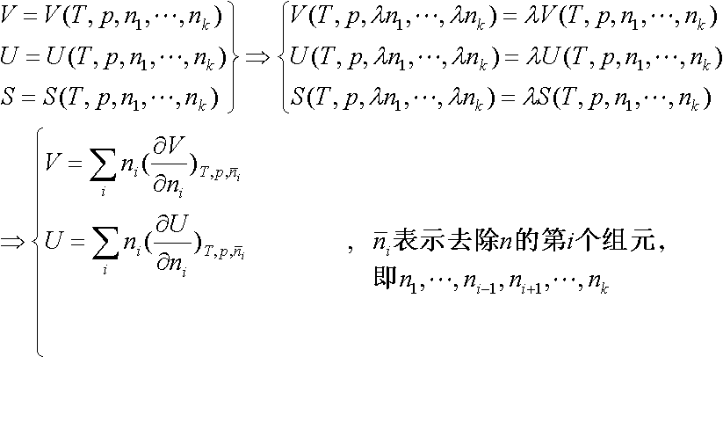
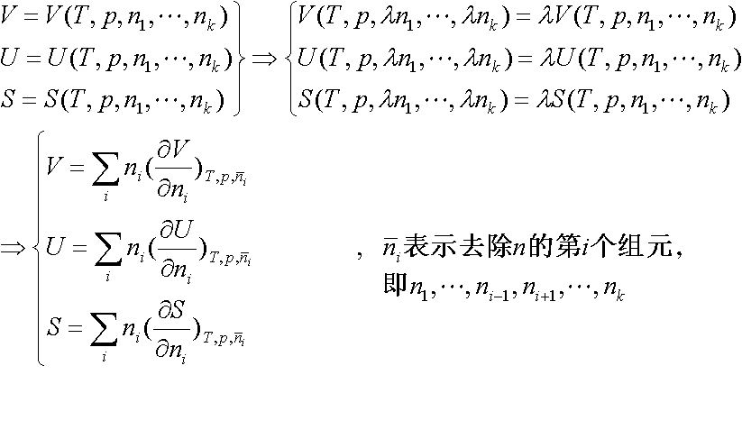
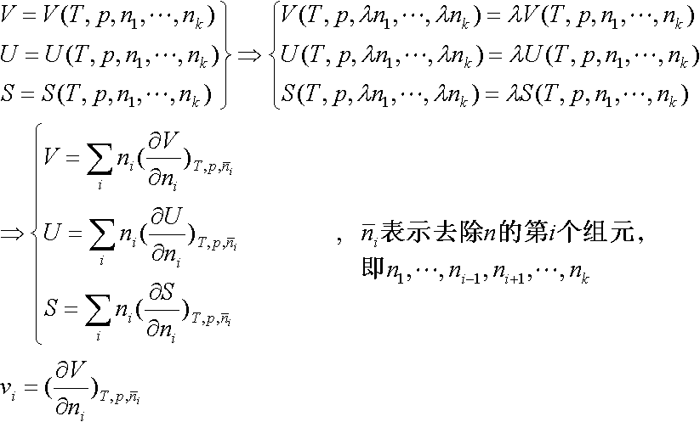
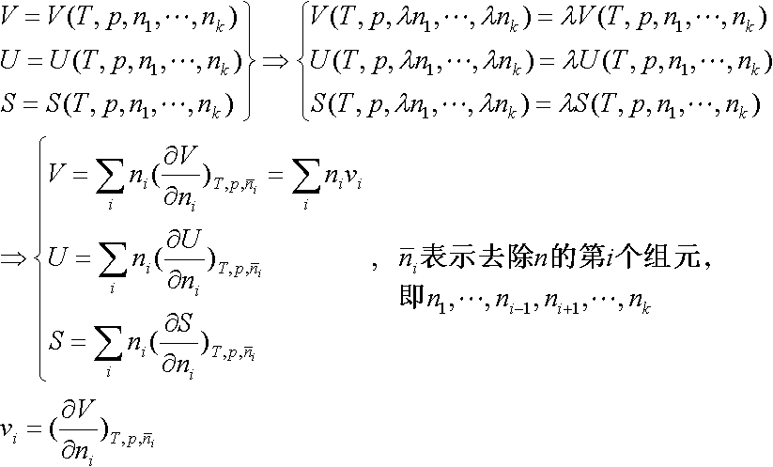
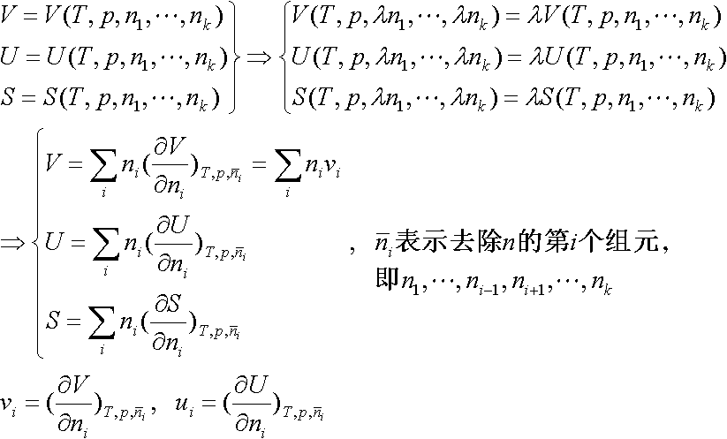
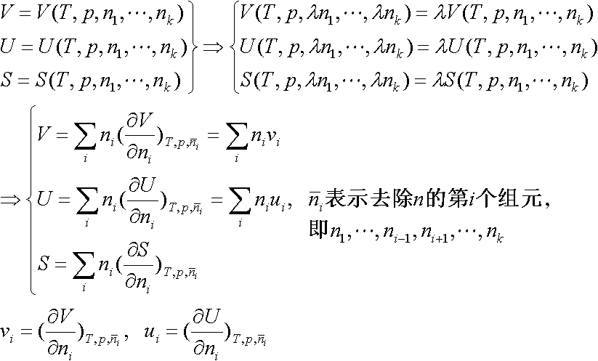
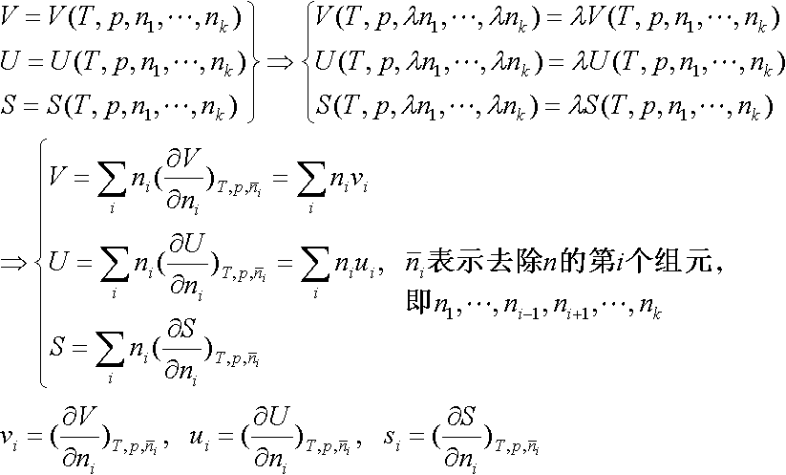
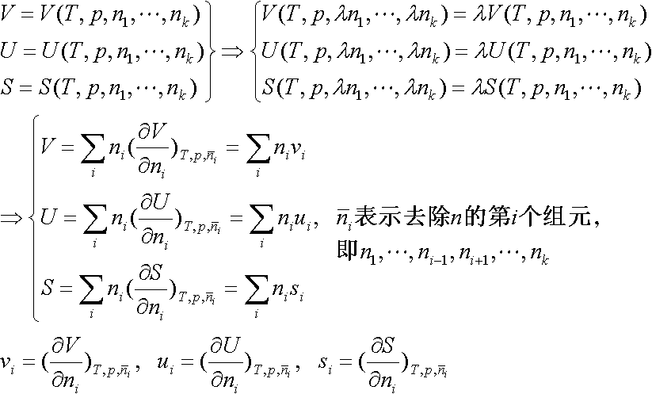
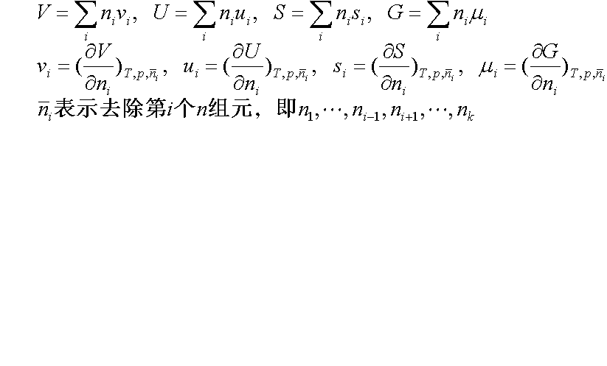
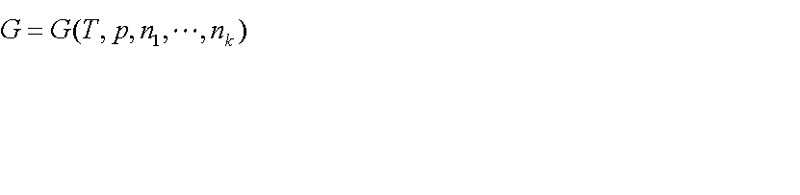
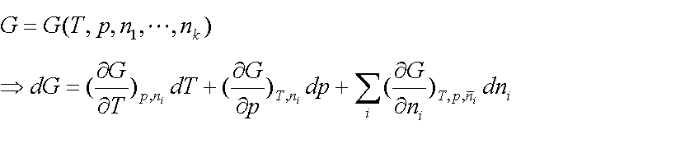
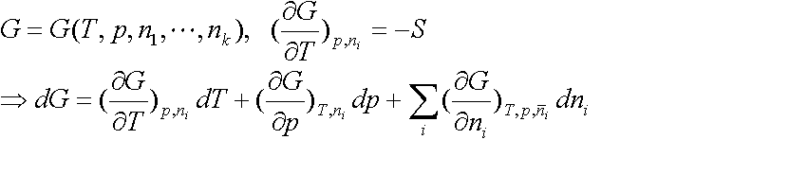
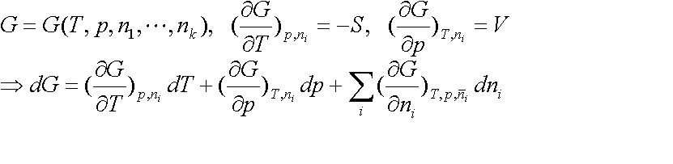
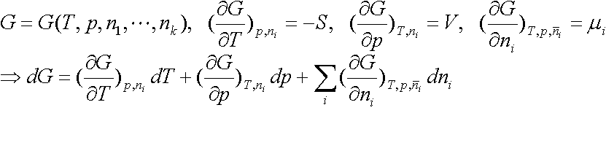
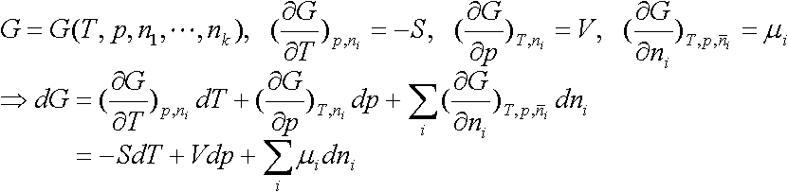
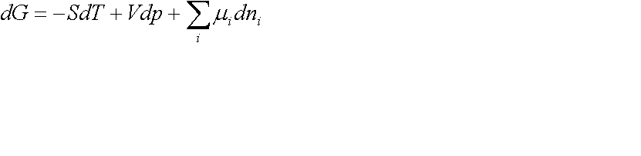
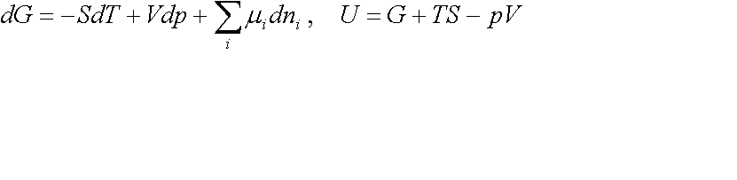
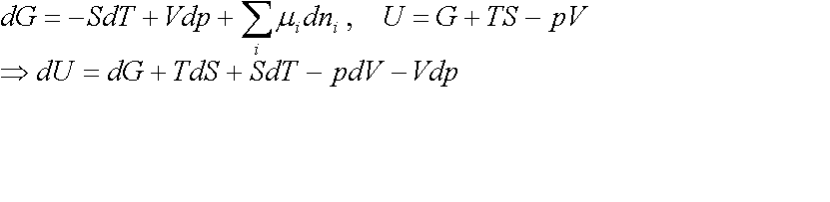
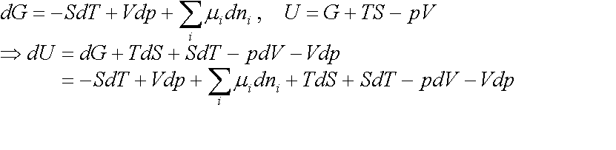
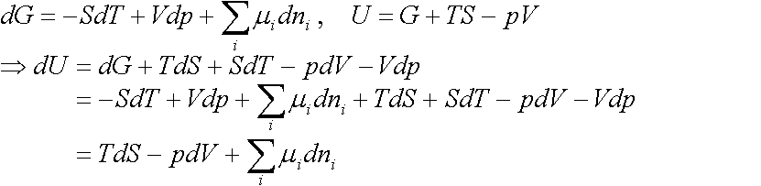
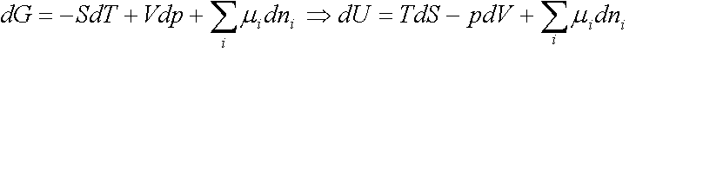
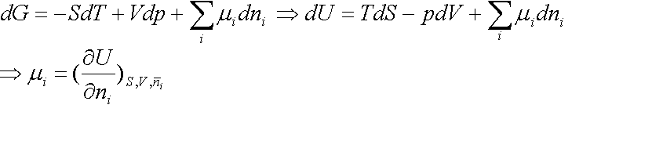
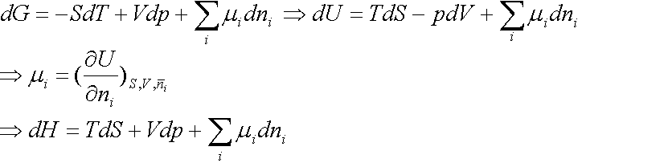
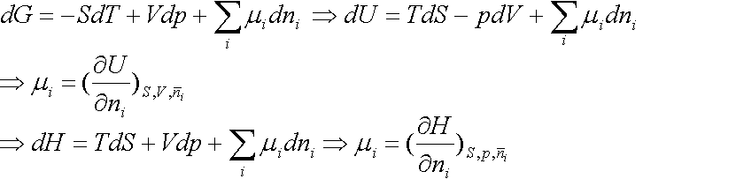
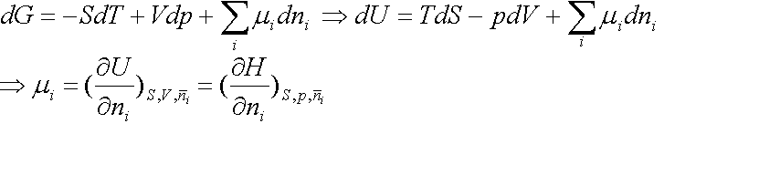
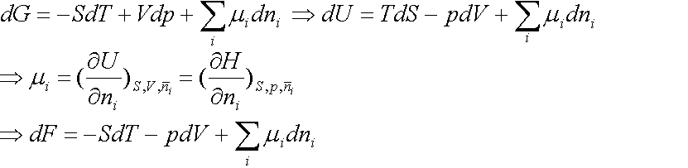
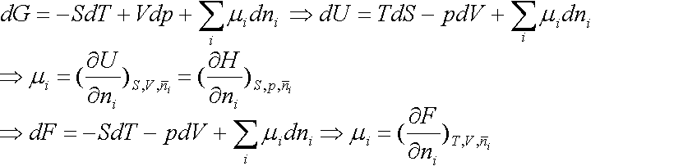
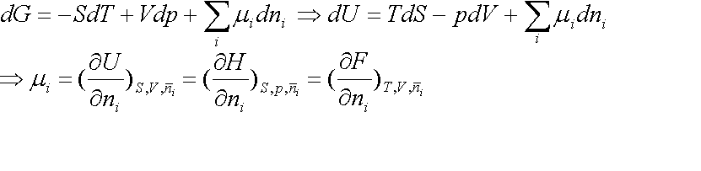
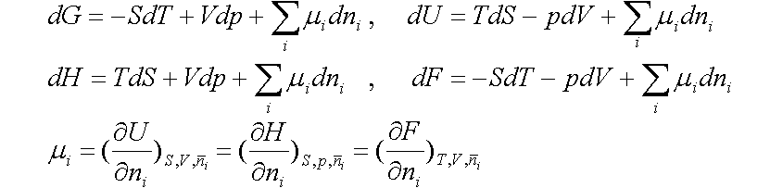
多元系的热力学函数……(2/3)
  热力学函数
  (V,U,S是一次齐次函数)
    v_{i}, u_{i}, s_{i} ：i 组元的偏摩尔体积、偏摩尔内能、偏摩尔熵
    v_{i}, u_{i}, s_{i},μ_{i}：在保持温度、压强和其它组元物质的量不变的条件下，增加１mol的 i 组元物质时，系统的体积、内能、熵、吉布斯函数的增量
  热力学基本方程
  √

Slide 5
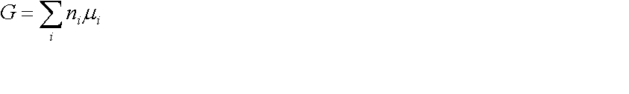
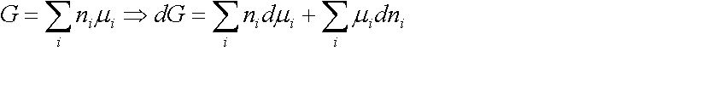
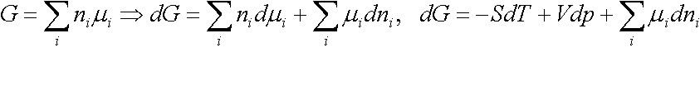
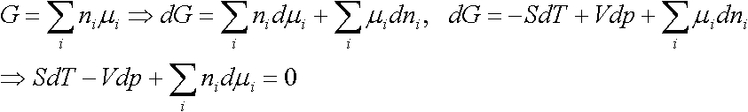
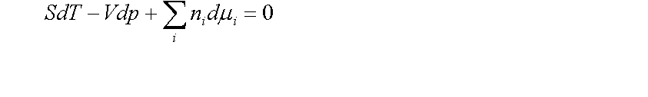
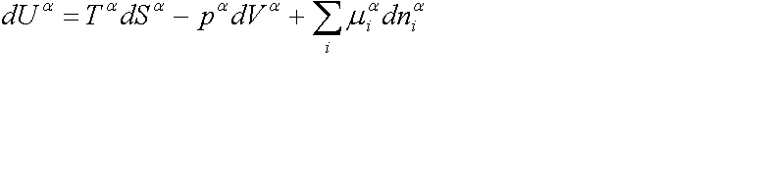
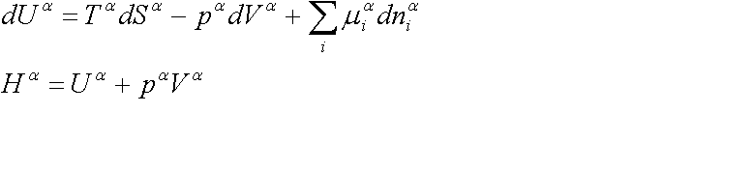
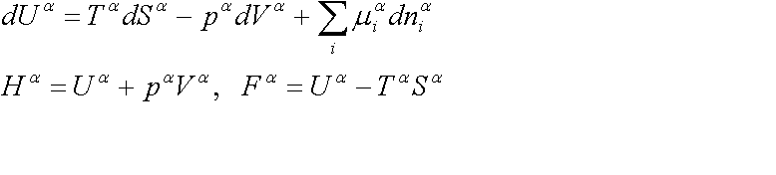
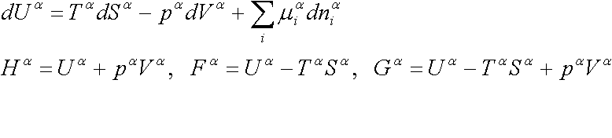
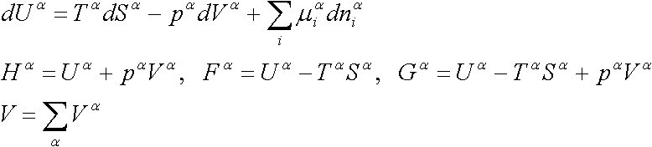
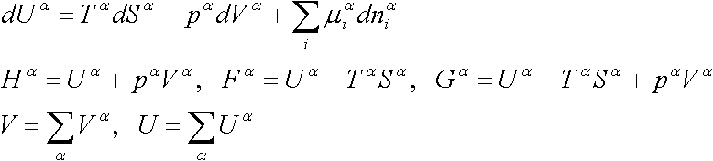
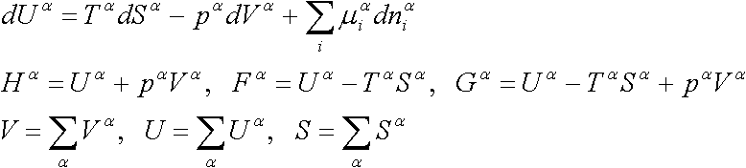
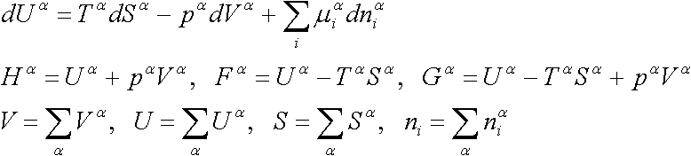
多元系的热力学函数……(3/3)
  吉布斯关系：k+2个强度量T,p,n₁,…,n_{k}，只有k+1个是独立
多元复相系
  符号设定：以 为α相的温度、压强、各组元的物质的量；以 为α相的体积、熵、内能、吉布斯函数、自由能、焓
  α相的热力学基本方程和热力学函数
    仅当各相的压强相同，总的焓才定义为各相的焓之和
    仅当各相的温度相同，总的自由能才定义为各相之和
    仅当各相的温度和压强相同，总的吉布斯函数有定义
  √

Slide 6
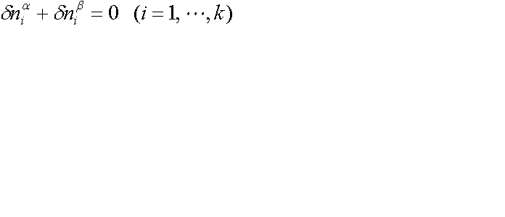
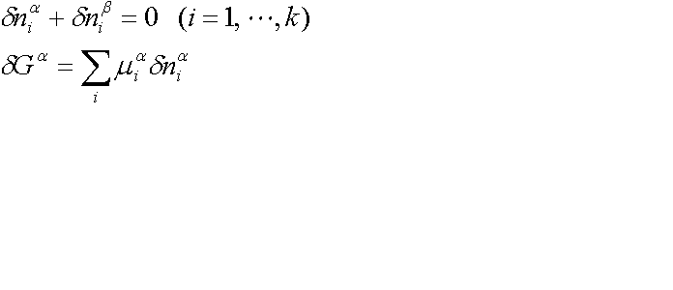
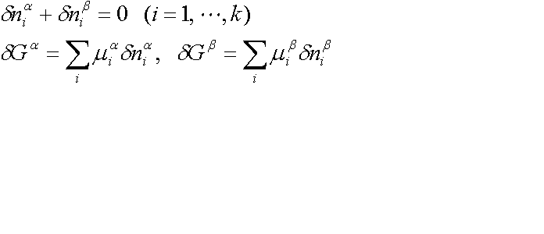
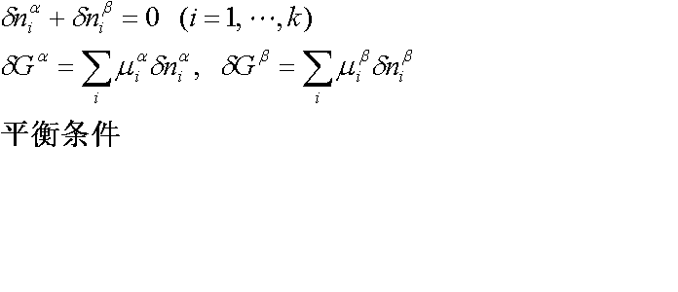










多元系的复相平衡条件(1/1)
多元系的复相平衡条件与吉布斯判据
  设定：两个相α和β，每个相k个组元，组元之间没有化学反应，热平衡条件和力学平衡条件已经满足(即具有相同的温度和压强，且保持不变)
  相变平衡条件
    如果相变平衡条件不满足，那么系统的相变方向是
    例如，当 时，变化朝着 ，即，i 组元物质将由该组元化学势高的相转变到化学势低的相
半透膜下的平衡态——膜平衡
  半透膜：用于隔离两相，只允许某些组元通过
  两相的温度相等， i 组元的化学势相等；半透膜可以承受压强差，两相的压强可以不等
  其它组元不能通过半透膜，它们的化学势可以不等
  √

Slide 7



















吉布斯相律(1/1)
单元系平衡时的独立参量数目
  单相系：温度和压强在一定范围内可以独立变化
  两相系：温度和压强满足一定关系，仅一个参量独立变化
  三相系：只能是确定的温度和压强，没有独立变化的参量
多元系平衡时的独立参量数目
  设定：多元复相系有φ个相，每相k个组元，组元之间没有化学反应，描述α相状态的参量为：
  强度量和独立强度量的数目
  例：盐的水溶液(二元系)，k = 2，所以 f = 4 –φ
    单相存在(φ = 1)，所以 f = 3，T, p, x 可独立变化
    液、气两相(φ = 2)，所以 f = 2，T, x 可独立变化
    液、气、冰三相(φ = 3)，所以 f = 1，x 可独立变化
    液、气、冰、盐结晶四相(φ = 4)点， f = 0，无独立量
  √

Slide 8



















热力学第三定律(1/3)
热力学第三定律的两种表述
  能氏定理：等温过程中，凝聚系的熵变随绝对温度趋于零
  绝对零度不可达到原理：不可能使一个物体冷却到绝对温度的零度
能氏定理的获得
  等温等压过程
    汤-伯原理(经验)：化学反应朝放热(△H<0)方向进行。低温下，发现△H<0和△G<0得到相似的结果
    等温等压过程的能氏定理
  等温等容过程的能氏定理(△H→△U，△G→△F)
  √

Slide 9




















热力学第三定律(2/3)
能氏定理的应用：绝对熵，物质的性质( T→0 )
  绝对熵(以T, y为状态参量)
    当 T→0 时，熵的数值与状态参量 y 无关，是绝对常数
    如果选取该绝对常数为零，那么相应的熵称为绝对熵
  物质的性质( T→0 )
    由于物质在低温时一般为固态，所以以上的熵的表达式适用于固态
    如果要得到液态或气态的熵，必须再加上由固态转变为液态和气态的熵的增值
  √

Slide 10








热力学第三定律(3/3)
  亚稳定平衡状态的熵(以硫为例)
    硫的特点
      晶格结构有单斜晶(m)，正交晶(r)
      常压的相变温度是 T₀ = 367 K
      T₀ 以上的单斜晶、T₀ 以下的正交晶是稳定的
    在T₀ 以上的单斜晶被迅速冷却到 T₀ 以下，即亚稳态
能氏定理与绝对零度不可达到原理的关系
  能氏定理→T=0的等温线与S=S(0)的等熵线重合
  等温线不相交→T≠0的等温线不与S=S(0)的等熵线相交
  不存在绝热过程(等熵)使物体从T≠0到达T=0的状态
  √

Slide 11
作业
作业：4.1，4.3，4.12

